Slide 1
Digitalización de la Micro y Pequeña Empresa de Talcahuano
Docente:
Contacto:

Slide 2
Módulo: “ELABORACIÓN DE UNA CAMPAÑA DE MARKETING DIGITAL”

Slide 3
Contenido
Introducción
Investigación de Mercado y Audiencia Objetivo.
Estrategia de Contenido.
Análisis de Competencia.
Estableciendo Objetivos.
Herramientas digitales.
Marketing de Contenido, como herramienta principal.
Google Ads, Facebook Business, Whatsapp Business, Canva.com
Complementos prácticos

Slide 4
Objetivos de esta clase
Comprender el análisis que exige la Investigación de Mercados
Identificar la Audiencia Objetivo

Slide 5
Investigación de Mercado y Audiencia Objetivo

Slide 6
Importancia de la
investigación de mercado
La investigación de mercado es el proceso de recopilación y análisis de información sobre el mercado y los consumidores para tomar decisiones informadas en marketing.
Ventajas:
Identificar oportunidades de mercado.
Comprender las necesidades y deseos de los clientes.
Evaluar la demanda de productos o servicios.
Conocer a la competencia y su posicionamiento.
Minimizar el riesgo al tomar decisiones basadas en datos.
Mejorar la efectividad de las estrategias de marketing.
Aumentar la satisfacción del cliente.

Slide 7
Definición de
audiencia objetivo.
La audiencia objetivo se refiere al grupo específico de personas o clientes potenciales a quienes una empresa o marca dirige sus esfuerzos de marketing y publicidad.
¿Por qué?
Mejorar la efectividad de las estrategias de marketing.
Optimizar la asignación de recursos y presupuesto.
Aumentar la relevancia de los mensajes y contenido.
Facilitar la conexión emocional con los clientes.
Maximizar las tasas de conversión y ventas.

Slide 8
Herramientas para
la investigación de mercado.
Las herramientas para la investigación de mercado son recursos y métodos que permiten recopilar y analizar información sobre el mercado y los consumidores.
Encuestas en línea: Las más populares como SurveyMonkey o Google Forms.
Entrevistas a clientes: Es muy importante hablar directamente con los clientes y entender cómo se pueden utilizar herramientas de programación de entrevistas.
Análisis de redes sociales: Herramientas de monitoreo de redes sociales como Hootsuite o Buffer.

Slide 9
Herramientas para
la investigación de mercado.
Las herramientas para la investigación de mercado son recursos y métodos que permiten recopilar y analizar información sobre el mercado y los consumidores.
Herramientas de análisis web: Google Analytics para rastrear el tráfico web y el comportamiento del usuario.
Estudios de mercado: Fuentes de información como informes de investigación de mercado de empresas especializadas.
Grupos de enfoque en línea: Si es relevante, existen plataformas para la realización de grupos de enfoque en línea.

Slide 10
Segmentación
de mercado.
La segmentación de mercado es el proceso de dividir el mercado en grupos más pequeños y homogéneos de consumidores con características y necesidades similares.
¿Por qué?
La posibilidad de adaptar las estrategias de marketing a grupos específicos de clientes.
Ayuda a identificar oportunidades de mercado.
Aumenta la eficacia de las campañas publicitarias y de promoción.
Mejora la satisfacción del cliente al ofrecer productos o servicios más adecuados.
Esta foto de Autor desconocido está bajo licencia CC BY-NC-ND

Slide 11
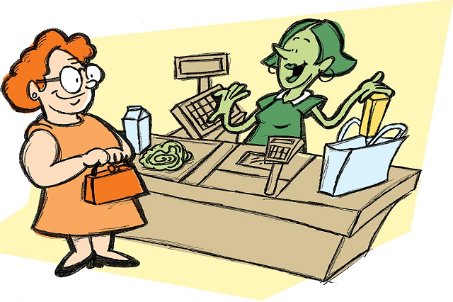
"Creando un perfil
de comprador"
Un perfil de comprador es una representación detallada de un cliente ideal, que incluye características demográficas, psicográficas y comportamentales.
¿Por qué?
Capacidad de comprender mejor a los clientes y sus necesidades.
Ayuda a personalizar las estrategias de marketing.
Facilita la orientación de mensajes y contenido.
Contribuye a la toma de decisiones informadas.
Esta foto de Autor desconocido está bajo licencia CC BY-ND

Slide 12
Identifica al
Buyer Persona
Es una representación semi-ficticia de tu cliente ideal en el ámbito del marketing digital. Es una herramienta crucial en la estrategia de marketing que ayuda a las empresas a comprender mejor a quiénes están tratando de llegar y a adaptar sus esfuerzos de marketing para satisfacer las necesidades y deseos de ese público objetivo específico. Un buyer persona se crea a través de investigaciones y datos recopilados sobre los clientes reales y potenciales.
Analiza constantemente los datos e información que tengas de tus propios clientes.
¿Lo has hecho ya?
Esta foto de Autor desconocido está bajo licencia CC BY-SA-NC

Slide 13
Identifica al
Buyer Persona
Datos demográficos: Esto incluye información como la edad, el género, la ubicación geográfica, el estado civil y otros datos relevantes.
Datos psicográficos: Estos se refieren a aspectos más profundos de la personalidad y el comportamiento, como los intereses, valores, creencias, motivaciones, preocupaciones y desafíos de los clientes.
Información sobre el trabajo y la industria: Si es relevante para tu negocio, puedes incluir detalles sobre la profesión, el cargo, la industria y el tamaño de la empresa en la que trabaja tu buyer persona.
Esta foto de Autor desconocido está bajo licencia CC BY-SA-NC

Slide 14
Identifica al
Buyer Persona
Comportamiento de compra: Esto implica conocer los patrones de compra, las preferencias de compra, los canales de compra y cualquier otra información relacionada con cómo y por qué tu buyer persona toma decisiones de compra.
Problemas y desafíos: Identificar los problemas y desafíos que tu buyer persona enfrenta puede ayudarte a adaptar tus productos, servicios y mensajes de marketing para abordar sus necesidades específicas.
Objetivos y metas: Conocer los objetivos y metas de tu buyer persona te ayudará a alinear tu oferta de productos o servicios con lo que están tratando de lograr.
Esta foto de Autor desconocido está bajo licencia CC BY-SA-NC

Slide 15
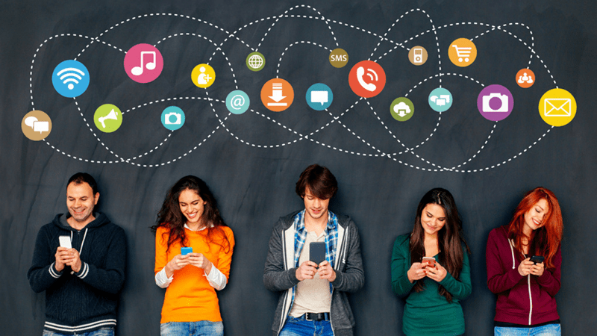
Ejercicio práctico:
Identificar la audiencia objetivo
de nuestros negocios y al cliente ideal.
Esta foto de Autor desconocido está bajo licencia CC BY-SA

Slide 16
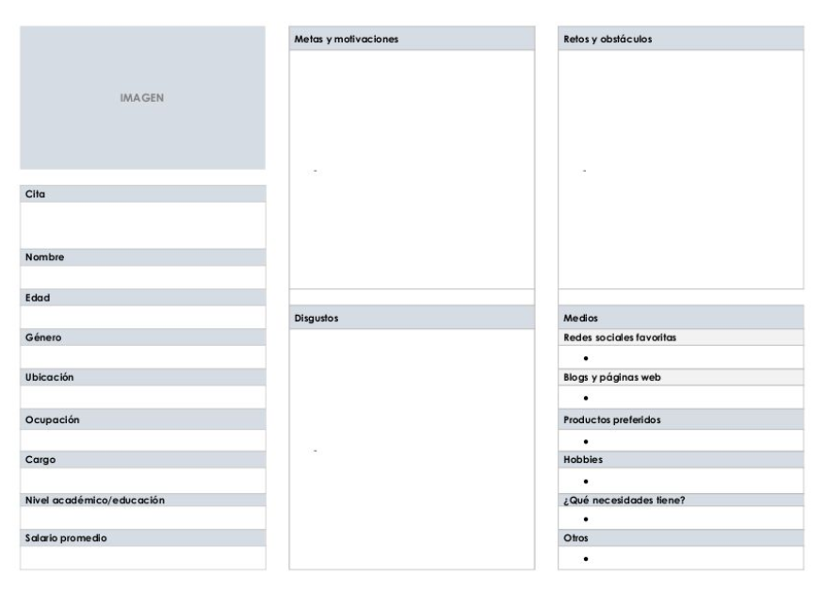
Ejercicio práctico:
Ejemplo de plantilla para realizar.

Slide 17
Digitalización de la Micro y Pequeña Empresa de Talcahuano
Docente:
Contacto:

